Slide 1
COMITÉS DE SEGURIDAD Y REUNIONES DE SEGURIDAD
Módulo 1: Introducción
Nota: Si el curso en línea contiene vídeos, los enlaces a los vídeos se incluyen en este PPT.
Necesitará una conexión a Internet para reproducir los vídeos o
puede descargar los vídeos e incrustarlos en su copia de esta presentación PPT.

Slide 2
Descargo de responsabilidad
Completar este curso junto con los otros dos que se encuentran en el Paquete del comité de seguridad⁽¹⁾ ayudará a cumplir con los requisitos⁽²⁾ básicos para la capacitación de los miembros del comité de seguridad. Su empleador tiene la responsabilidad de ampliar la capacitación en lo que sea específico de su organización, como formularios, políticas y prácticas.
Este material no debe considerarse como sustituto de ninguna disposición de la Ley de Seguridad en el Trabajo de Oregon ni de ninguna norma emitida por Oregon OSHA.
CSRS: introducción

Slide 3
Objetivos del curso
¡Bienvenido al curso en línea sobre Comités y reuniones de seguridad! Los objetivos de este curso son ayudar a entender lo siguiente:
La historia detrás de las normas de creación de los comités y las reuniones de seguridad.
Las diferencias entre los comités y las reuniones de seguridad y los requisitos para cada uno de ellos.
Los requisitos específicos para los miembros del comité de seguridad.
Los requisitos específicos de la División.
En este módulo, analizaremos la historia de la norma y las diferencias entre comités y reuniones. ¡Comencemos!
CSRS: introducción

Slide 4
Historia de la norma
¿Sabía que a nivel federal no existen normas de Comités y reuniones de seguridad? Se trata de una norma creada a fines de la década de 1980 específicamente para los trabajadores de Oregon debido que este estado calificaba como uno de los que tenían mayor tasa reclamos por lesiones laborales, costos médicos relacionados con esas lesiones y primas de seguros de indemnización por acciones laborales.
Representantes del área laboral, gerencial y legislativa se unieron para idear cómo aumentar la seguridad del lugar de trabajo y crear un sistema de indemnización por accidentes laborales asequible. Dicha unión lugar a la creación de las normas de Comités de seguridad. En los años posteriores a la adopción de la norma, Oregon fue testigo del descenso en la cantidad de reclamos por lesiones y primas.
Después de estar en vigor durante casi dos décadas y recibir comentarios de los empleados y empleadores, la noma sufrió algunas revisiones⁽³⁾ en 2008 y 2010 a fin de facilitarles a todos el cumplimiento de la intención de la ley. En la actualidad, Oregon tiene una de las tasas de indemnización por accidentes laborales más bajas⁽⁴⁾ del país.
CSRS: introducción

Slide 5
Objetivo de la norma
Objetivo: reunir a los trabajadores y la gerencia en un esfuerzo cooperativo y conciliatorio a fin de promover la seguridad y la salud. Los comités y las reuniones de seguridad le brindarán asistencia para lograr una mejora continua de sus programas de salud y seguridad.
Durante la creación de la norma, la meta era que todos se beneficien con la mejora de la seguridad del lugar de trabajo en Oregon. Se debe prestar especial atención a dos términos claves de las afirmaciones anteriores:
Esfuerzo cooperativo y conciliatorio. No se trata de un juego de culpa, sino de trabajar juntos de manera cooperativa, donde todas las partes deberían sentirse con la capacidad para plantear las preocupaciones de seguridad y salud.
Mejora continua. No se trata de un control de seguridad de una sola vez; es un esfuerzo continuo por hacer y mantener el lugar de trabajo lo más seguro posible.
A medida que avance en la norma con más detalle, verá que estos conceptos claves aparecen en los requisitos.
CSRS: introducción

Slide 6
¡La seguridad importa!
Los comités y las reuniones de seguridad proporcionan un elemento importante para que los empleados se sientan seguros en sus trabajos. Cuando conocen el proceso para informar los peligros, saben con quién pueden hablar sobre sus preocupaciones de seguridad o salud, y que existe un comité dedicado a dichas cuestiones, los empleados se sienten con la capacidad para informar y encontrar soluciones para sus preocupaciones.
Sin embargo, cuando una empresa no hace hincapié en la seguridad, los problemas suceden. Tal vez creen que no sufrirán accidentes o que los métodos rápidos no representan un gran riesgo. En la siguiente diapositiva, observemos un ejemplo de un accidente reciente.
CSRS: introducción

Slide 7
Cuestiones de seguridad: ejemplo
Una empleada que trabajaba en una planta procesadora de alimentos en el este de Oregon estuvo expuesta a múltiples peligros durante su jornada de trabajo, lo que provocó un accidente en el que sufrió la amputación de 3 de los dedos de la mano. Durante la investigación del accidente, se supo que la empresa tenía un comité de seguridad, pero no contaba con ninguna representación de los empleados ni con un proceso para informar peligros.
Los pocos gerentes que formaban parte del comité nunca habían recibido capacitación sobre las responsabilidades del comité de seguridad, la identificación de peligros o la investigación de accidentes. Además, no se completaban las inspecciones trimestrales del lugar de trabajo y ningún empleado sabía de la existencia del comité. Este accidente posiblemente se podría haber evitado si hubiera habido un comité de seguridad eficaz que cumpliera con los requisitos básicos de la norma de completar las inspecciones del lugar de trabajo, identificar peligros y recomendar soluciones.
CSRS: introducción

Slide 8
Cuestiones de seguridad (continuación)
El ejemplo anterior muestra un resultado posible cuando la seguridad no es la prioridad principal y los comités o las reuniones de seguridad no se utilizan de manera eficaz. ¿Los comités o las reuniones de seguridad evitarán que ocurran todos los accidentes? Lamentablemente, la respuesta es no. Pero constituyen un paso fundamental para establecer un lugar de trabajo seguro y un ambiente donde se aliente a empleados y empleadores a luchar por la seguridad mediante la identificación y resolución de los peligros de manera continua.
Ahora conozcamos las diferencias entre un comité y una reunión de seguridad.
CSRS: introducción

Slide 9
Comité frente a reunión
En el siguiente módulo veremos los requisitos específicos de la norma, pero primero, expliquemos qué son los comités y las reuniones de seguridad.
Un comité de seguridad es un grupo conformado por empleados y la gerencia que se reúnen regularmente y son responsables de identificar preocupaciones de seguridad y salud en su lugar de trabajo, así como también de desarrollar soluciones y recomendaciones para abordar esas preocupaciones.
Una reunión de seguridad es un encuentro empresarial con la asistencia de todos los empleados disponibles y la gerencia, donde se plantean temas de seguridad y salud actuales, y la situación actual de dichos problemas.
Tanto el comité como la reunión deben centrarse en las preocupaciones sobre seguridad y salud en el lugar de trabajo de los empleados que trabajan allí.
Usted solo está obligado a implementar uno de ellos, según la estructura de su empresa.
CSRS: introducción

Slide 10
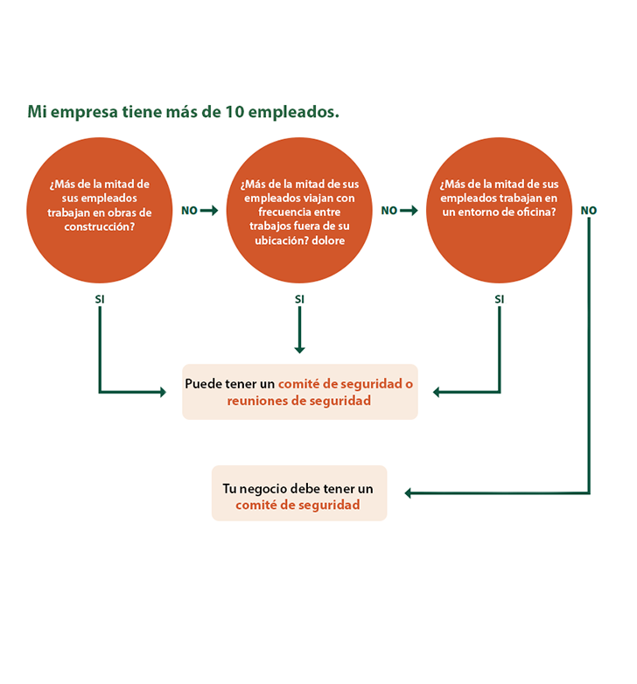
¿Comité o reunión?
La elección de un comité o una reunión de seguridad depende de su empresa: el trabajo que ustedes realizan, las ubicaciones, la cantidad de empleados que trabajan en la empresa y la opción que le resulte más eficaz.
Si su empresa tiene más de 10 empleados, es importante realizar las siguientes preguntas:
¿Más de la mitad de sus empleados trabajan en sitios de construcción?
¿Más de la mitad de sus empleados viajan frecuentemente a otros trabajos fuera de su empresa?
¿Más de la mitad de sus empleados trabajan en un entorno de oficina?
Si respondió "sí" a algunas de las preguntas anteriores, puede tener un comité o reuniones de seguridad. Si respondió "no" a algunas de las preguntas, debe tener al menos un comité de seguridad (pero podría tener ambos si así lo desea).
Si su empresa tiene 10 o menos empleados, puede tener un comité o reuniones de seguridad.
CSRS: introducción

Slide 11
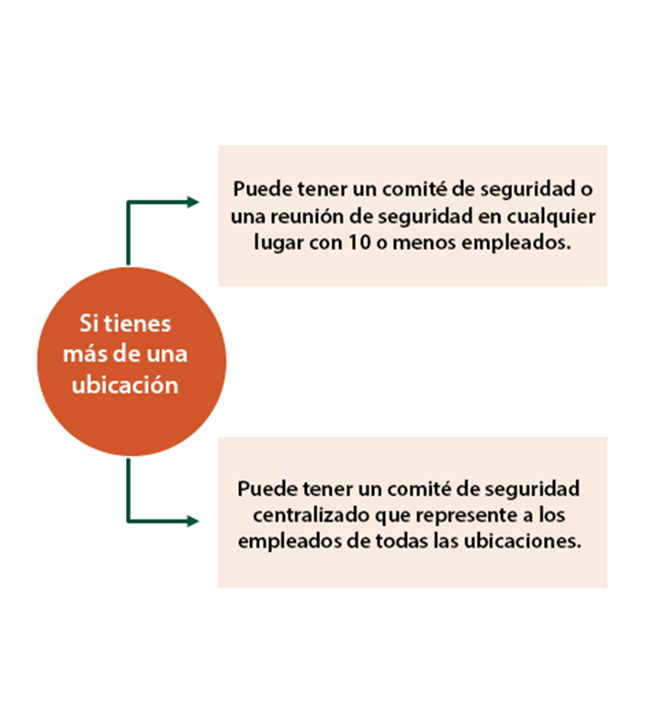
Empleadores de ubicaciones múltiples
Si su empresa tiene más de una ubicación, existen dos opciones más para que usted elija:
puede tener un comité de seguridad centralizado, o
puede tener reuniones de seguridad en una ubicación con 10 o menos empleados.
Los comités de seguridad centralizados siguen los mismos requisitos y durante los encuentros deben representar las preocupaciones de seguridad y salud de los empleados de todas las ubicaciones. Los comités de seguridad centralizados pueden ser una buena opción para ahorrar tiempo y recursos mientras siguen siendo eficaces para representar las preocupaciones de todas las ubicaciones.
Trataremos los requisitos específicos para comités de seguridad centralizados en el siguiente módulo.
CSRS: introducción

Slide 12
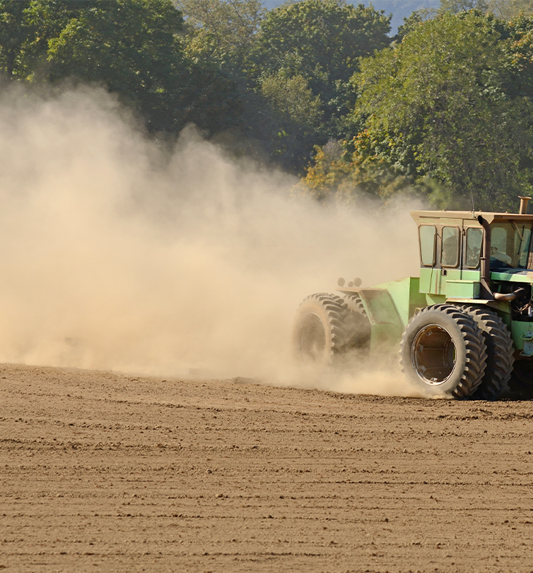
Exenciones
Comités y reuniones de seguridad OAR 437-001-0765⁽⁵⁾ se aplica a todos los empleadores públicos y privados de Oregon que están sujetos a la jurisdicción de Oregon OSHA, excepto si usted:
es el dueño exclusivo y el único empleado de una sociedad,
es miembro de una junta o comisión y no participa en las actividades diarias de la empresa, no es considerado un empleado a los fines de esta norma, o
participa en actividades agrícolas cubiertas por la División 4 o forestales cubiertas por la División 7. Usted debe cumplir con las normas de división que se aplican a su empresa.
Haremos un análisis más detallado de las normas que se aplican a servicios contra incendios, agricultura y actividades forestales más adelante en el Módulo 3.
CSRS: introducción

Slide 13
Resumen del módulo 1
¡Usted ha completado el módulo 1! Aprendió sobre la inspiración detrás de las normas de Comités y normas de seguridad en Oregon y la importancia de los trabajadores y gerentes que trabajan en conjunto para promover la seguridad y salud en el lugar de trabajo. Explicamos las diferencias entre un comité y una reunión de seguridad y algunos factores a considerar en el momento de decidir cuál de ellos debería tener su empresa, como es el número de empleados y el tipo de trabajo realizado.
En el siguiente módulo, nos sumergiremos en los requisitos específicos mencionados en OAR 437-001-0765 para comités de seguridad, miembros del comité y reuniones de seguridad. Haga clic en la flecha a la derecha para continuar.
CSRS: introducción

Slide 14
Debate en clase
Aproveche esta oportunidad para hacer/responder preguntas sobre el módulo anterior y para resumir las direcciones de los enlaces web tratados en el módulo.
Módulo 1 Recursos
Suite del Comité de Seguridad : https://osha.oregon.gov/edu/courses/espanol/Pages/safety-committee-suite.aspx
Requisitos: https://osha.oregon.gov/OSHARules/div1/437-001-0765.pdf#page=2
Revisiones: https://www.oregon.gov/dcbs/mlac/Documents/2019/9-12-19/mahonia-hall-reform-072319.pdf
Tasas de accidentes laborales más bajas : https://www.oregon.gov/dcbs/reports/Documents/general/prem-rpt/22-2083.pdf
OAR 437-002-0765: https://osha.oregon.gov/OSHARules/div1/437-001-0765.pdf#page+1
CSRS: introducción

Slide 15
COMITÉS DE SEGURIDAD Y REUNIONES DE SEGURIDAD
Módulo 2: Requisitos de la norma

Slide 16
Bienvenido al módulo 2
En el módulo anterior, aprendimos sobre la diferencia entre un comité y una reunión de seguridad. Ahora, analizaremos los requisitos de las Reglas Administrativas de Oregon (OAR) 437-001-0765⁽¹⁾ para cada uno de ellos. Trataremos los siguientes temas:
Selección de los miembros del comité de seguridad (SC por sus siglas en Inglés).
Obligaciones del comité de seguridad y requisitos de sus miembros.
Inspecciones e investigaciones del comité de seguridad.
Reuniones del comité de seguridad.
Requisitos de las reuniones de seguridad.
Comencemos por aprender sobre la selección de los miembros del comité de seguridad.
CSRS: requisitos de la norma

Slide 17
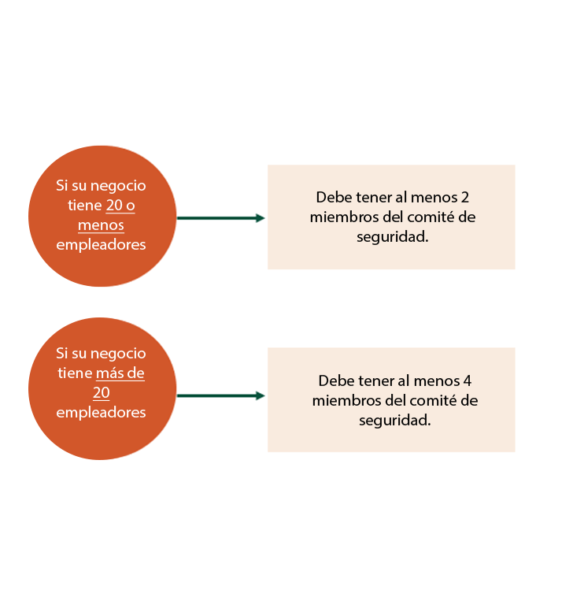
Selección de los miembros del comité de seguridad
La norma tiene requisitos sobre el número de miembros del comité, así como también sobre quiénes forman parte de él. Si su empresa tiene menos de 20 empleados, debe contar con al menos 2 miembros en el comité de seguridad. Si su empresa tiene más de 20 empleados, debe contar con al menos 4 miembros en el comité de seguridad. Los miembros del comité de seguridad representan las actividades principales de la empresa. En muchos casos, las empresas optan por tener una persona de cada departamento de la empresa en el comité, aunque no siempre es necesario que estén representadas todas las actividades principales.
Cualquier empleado que desee formar parte del comité de seguridad de su empresa puede hacerlo, pero debe haber la misma cantidad de miembros en representación de los empleados como de los empleadores. Sin embargo, si todos están de acuerdo, se permite al comité contar con una mayoría de representantes del empleado (no representantes del empleador). El objetivo es tener una representación justa y un entorno cooperativo y conciliador para que todos los empleados informen los problemas.
CSRS: requisitos de la norma

Slide 18
Miembros del comité de seguridad
El comité de seguridad debe contar con una mayoría de miembros que elijan a un presidente y todos los miembros del comité deben cumplir con lo siguiente:
Formar parte del comité de seguridad durante 1 año como mínimo, cuando sea posible.
Recibir capacitación en investigaciones de accidentes e incidentes a fin de poder evaluar esos eventos.
Recibir capacitación sobre la identificación de peligros para que puedan identificarlos de manera eficaz.
Recibir las notas de cada encuentro.
Recibir el sueldo conforme a su tarifa regular (las juntas se celebran en el horario laboral de la empresa).
Por supuesto que debido a la rotación del personal que ingresa o deja sus empleos y las empresas, a veces puede resultar difícil cumplir con la meta de formar parte del comité durante un año. Sin embargo, con la cantidad de capacitación que los miembros del comité deben recibir, resulta útil para la empresa y el empleado si los miembros pueden servir durante ese plazo mínimo, a fin de utilizar la capacitación y obtener experiencia con los procesos del comité de seguridad.
Aprendamos más sobre los requisitos anteriores en las siguientes diapositivas.
CSRS: requisitos de la norma

Slide 19
Investigación de accidentes
Los miembros del comité de seguridad deben recibir capacitación en investigaciones de accidentes e incidentes. Si bien la norma no exige que los miembros del comité conduzcan la investigación, a menudo lo hacen. Es importante que los miembros del comité comprendan los elementos involucrados en una investigación de accidentes para que puedan evaluar los informes de investigación y proporcionar las recomendaciones para prevenir accidentes recurrentes.
Existen numerosos recursos disponibles para aprender sobre las investigaciones de accidentes, incluidos el curso en línea gratis⁽²⁾ de Oregon OSHA para cumplir con los requisitos de capacitación de los principios básicos de Investigación de accidentes. Este curso también está incluido en el Paquete del comité de seguridad.⁽³⁾
CSRS: requisitos de la norma

Slide 20
Identificación de peligros
Cada miembro del comité de seguridad también debe recibir capacitación en la identificación de peligros. Esto se debe a que el comité de seguridad es responsable de establecer un procedimiento para llevar a cabo inspecciones de seguridad y salud en el lugar de trabajo. Una vez más, la norma no exige que los miembros del comité de seguridad conduzcan las inspecciones. Sin embargo, quien lleve a cabo las inspecciones debe estar capacitado en la identificación de peligros, ya que los miembros del comité de seguridad deben contar con la capacitación pertinente, ellos constituyen la opción lógica para llevar a cabo las inspecciones.
Junto con el establecimiento de un procedimiento para conducir inspecciones de seguridad y salud en el lugar de trabajo, el comité de seguridad también debe establecer un procedimiento para revisar los informes de inspección y realizar recomendaciones a la gerencia.
Vaya a la siguiente diapositiva para ver un video de nuestro curso en línea⁽⁴⁾ Identificación de peligros que muestra un ejemplo de una inspección en el lugar de trabajo. Este curso también está incluido en el Paquete del comité de seguridad⁽³⁾ y proporciona capacitación en los principios de identificación de peligros.
CSRS: requisitos de la norma

Slide 21
Vídeo: Identificación de peligros
La inspección de seguridad
CSRS: requisitos de la norma
Notes:
https://player.vimeo.com/video/740938210

Slide 22
Inspecciones en el lugar de trabajo
Las inspecciones de seguridad y salud se centran en encontrar peligros en el lugar de trabajo para que se puedan resolver antes de que ocurra un accidente. Estas inspecciones deben hacerse trimestralmente para las ubicaciones fijas principales, los entornos de oficina, y las ubicaciones auxiliares y satélite. Otros sitios de trabajo, como las ubicaciones de trabajo móviles o los sitios no visitados con frecuencia, también requieren inspección, pero no tiene que ser en forma trimestral. El comité de seguridad puede decidir la frecuencia adecuada para esas inspecciones.
CSRS: requisitos de la norma

Slide 23
Notas de las reuniones del comité de seguridad
La norma exige registros por escrito de cada junta del comité de seguridad y, además de enviarlas a cada miembro del comité, deben estar a disposición de todos los empleados y mantenerse archivados durante 3 años. Los registros deben incluir la siguiente información de cada encuentro:
Nombres de los asistentes.
Fecha de la junta.
Todos los temas de seguridad y salud discutidos, incluidas las herramientas, el equipo, el entorno de trabajo y los peligros de las prácticas laborales.
Recomendaciones para una acción correctiva con una fecha razonable en la que la gerencia acepta responder.
La persona responsable de seguir las acciones correctivas recomendadas.
Todos los informes, las evaluaciones y recomendaciones realizadas por el comité.
(continúa en la siguiente diapositiva)
CSRS: requisitos de la norma

Slide 24
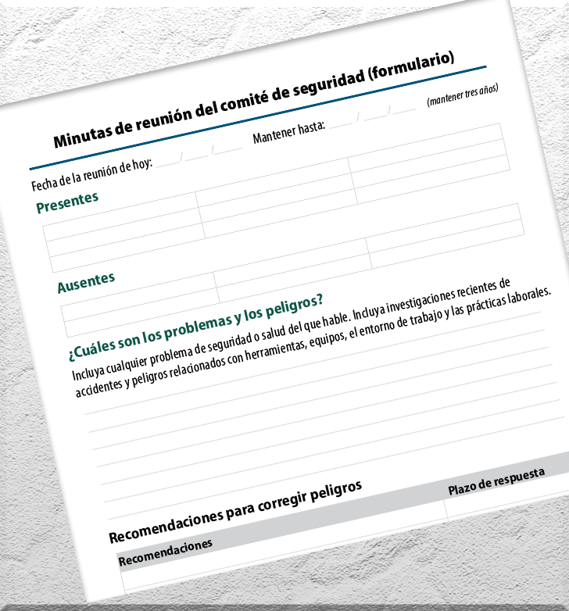
Notas de las juntas del comité de seguridad (continuación)
Posiblemente se pregunte por qué es necesario que toda esa información esté incluida en notas y se conserve durante 3 años. Estas son algunas de las razones:
Ayuda a mantener la responsabilidad del empleador. Si se informa un peligro con una fecha en registro para que la gerencia responda y lo resuelva, existe una mayor posibilidad de que lo sigan hasta el final que si no hubiera un registro escrito de ello.
Los registros escritos son accesibles para todos los empleados, lo que aumenta la seguridad en el lugar de trabajo porque todos conocen los peligros y las soluciones recomendadas.
En caso de un accidente, los registros ayudan a mostrar si fue provocado por un peligro que se informó y nunca se solucionó o si este no se identificó. Los registros ayudan a evaluar si el comité de seguridad es eficaz en sus inspecciones, la identificación de peligros y las recomendaciones.
Algunas empresas eligen enviar las notas por correo electrónico a todos los empleados o exhibir una copia impresa en la sala de descanso de los empleados, mientras que otras las publican en su sitio web interno. He aquí un modelo de formulario⁽⁵⁾ para registrar las notas de las juntas del comité de seguridad.
CSRS: requisitos de la norma

Slide 25
Tarifa de pago regular
Las reuniones del comité de seguridad se deben celebrar en el horario de la empresa y todos los miembros deben recibir su sueldo conforme a la tarifa de pago regular. El empleador tiene prohibido disminuir el sueldo a una tarifa inferior a cualquiera de los empleados durante las reuniones del comité de seguridad. Si la reunión se celebra durante un horario en el que el empleado ganaría horas extra, debería pagarse al empleado la tarifa de tiempo extra regular.
CSRS: requisitos de la norma

Slide 26
Frecuencia de las juntas del comité de seguridad
La frecuencia de las juntas del comité de seguridad se determina según el tipo de trabajo que realiza la empresa. En el caso de empresas donde los empleados realizan trabajo mayormente de oficina, solo se requiere un encuentro trimestral. Para todas las demás situaciones, el comité de seguridad debe reunirse mensualmente, excepto en los meses cuando se llevan a cabo las inspecciones trimestrales al sitio de trabajo.
CSRS: requisitos de la norma

Slide 27
Comité de seguridad centralizado
Mencionamos la opción de comité de seguridad centralizado en el Módulo 1 para empresas con múltiples ubicaciones. Si su empresa opta por tener un comité de seguridad centralizado, los empleados de cada ubicación no tienen que asistir al encuentro del comité siempre y cuando alguien en dicho encuentro represente las preocupaciones de cada ubicación. Los comités de seguridad centralizados deben tener una política escrita que estipule lo siguiente:
el compromiso de la gerencia con la seguridad y salud en el lugar de trabajo,
la participación del empleado y su descripción,
la descripción de cómo la gerencia y los empleados serán responsables por la seguridad y la salud, y
la descripción de los métodos específicos para identificar y corregir los peligros de seguridad y salud en cada ubicación.
Además, los miembros del comité deben escribir una revisión integral de las actividades del comité de seguridad centralizado. Esta revisión escrita se requiere anualmente para determinar la efectividad del comité de seguridad centralizado.
CSRS: requisitos de la norma

Slide 28
Recordatorio
Recuerde: la función de un comité de seguridad es ayudar a que todos los empleados manifiesten sus preocupaciones de salud y seguridad. Un comité de seguridad trabaja junto con la gerencia para ayudar a eliminar o controlar los peligros en el lugar de trabajo a través de inspecciones, evaluaciones y recomendaciones.
Eso concluye los requisitos del comité de seguridad; ahora ¡conozcamos sobre las reuniones de seguridad!
CSRS: requisitos de la norma

Slide 29
Reuniones de seguridad
Dediquemos algo de tiempo a hablar sobre las reuniones de seguridad, que no deben confundirse con las juntas del comité de seguridad. Las reuniones de seguridad a menudo son la opción preferida de los empleadores que son pequeños, móviles, trabajan en entornos de construcción o principalmente de oficina. La intención de las reuniones de seguridad es garantizar que todos los empleados puedan plantear sus preocupaciones de seguridad y escuchar sobre la implementación de las medidas de seguridad y salud actuales. Por este motivo, las reuniones de seguridad deben celebrarse en una fecha en la que pueda asistir la mayor cantidad posible de empleados.
Además de lo antes mencionado, debe haber al menos un representante del empleador presente autorizado a garantizar que se corrijan los asuntos planteados en la reunión. Las reuniones de seguridad deben celebrarse en el horario de la empresa y todos los asistentes deben recibir su sueldo conforme la tarifa de pago regular.
CSRS: requisitos de la norma

Slide 30
Frecuencia y temas para tratar en una reunión de seguridad
Al igual que sucede con los comités de seguridad, el tipo de trabajo que la empresa realiza determina la frecuencia mínima con la que deben celebrarse las reuniones de seguridad. Sus reuniones de seguridad deben ocurrir como mínimo mensual o trimestralmente, según el tipo de trabajo.
Si los empleados realizan trabajo mayormente de oficina: deben reunirse como mínimo trimestralmente.
Si usted emplea a trabajadores de la construcción: deben reunirse como mínimo una vez por mes y antes del comienzo de cada trabajo que dure más de una semana.
Todos los demás empleados: deben reunirse como mínimo una vez al mes.
Todas las reuniones de seguridad deben incluir el análisis de lo siguiente:
problemas de seguridad y salud, e
investigaciones de accidentes, causas y medidas sugeridas para corregirlos.
CSRS: requisitos de la norma

Slide 31
Registro escrito de las reuniones de seguridad
Existen requisitos diferentes para los registros escritos de las reuniones de seguridad, según el tipo de actividades laborales que realiza la empresa. Si sus empleados llevan a cabo actividades de construcción, trabajo de servicios públicos o fabricación, debe conservar notas escritas de todas las reuniones de seguridad durante 3 años.
Para todos los demás tipos de trabajo, no es necesario que conserve las notas siempre que asistan todos los empleados a las reuniones. En caso de que un empleado no asista a la reunión, usted debe tomar notas de la reunión y ponerlas a disposición de los empleados ausentes.
Las notas deben contener la siguiente información:
Fecha de la reunión
Nombre de los asistentes (uso de una hoja de registro para documentar la asistencia)
Todas los temas de seguridad y salud discutidos durante la reunión
Oregon OSHA proporciona un formulario de ejemplo⁽⁶⁾ para el registro de las notas de la reunión de seguridad.
CSRS: requisitos de la norma

Slide 32
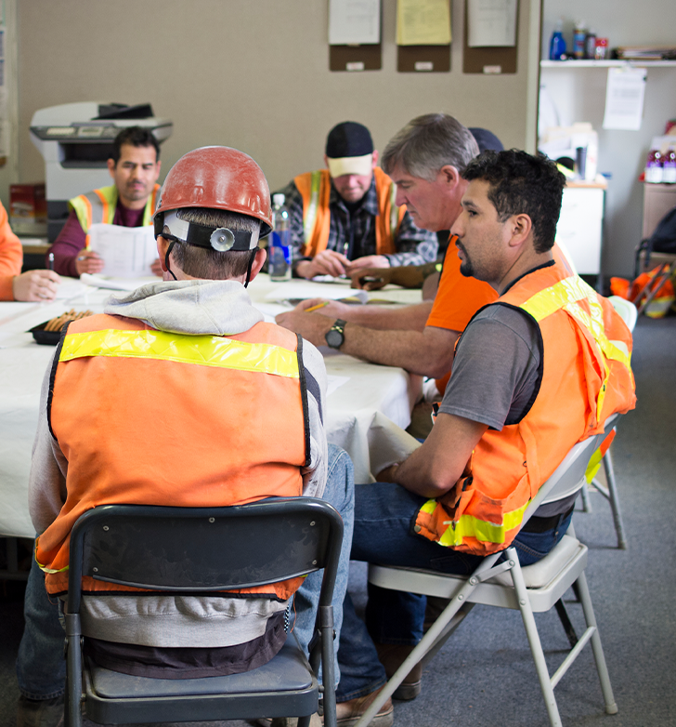
Lugares de trabajo con múltiples empleadores
Un lugar de trabajo con múltiples empleadores es aquel en el que los empleados, ya sea de tiempo completo, temporales o contratados, se reportan a diferentes empleadores que trabajan juntos en el lugar. Esto ocurre comúnmente en grandes sitios de construcción con varios equipos de contratistas principales y subcontratistas. Si sus empleados asisten a las reuniones de seguridad del contratista principal, usted debe usar las notas escritas de esas reuniones para sus registros si no celebra sus propias reuniones. Sin embargo, aun así debe reunirse para analizar accidentes que involucren a alguno de sus empleados.
CSRS: requisitos de la norma

Slide 33
Resumen del módulo 2
¡Usted ha completado el módulo 2! Analizamos los requisitos de la norma para comités y reuniones de seguridad, como la cantidad mínima de personas que deben conformar un comité y la misma cantidad de miembros que representen tanto a empleados como empleadores. Usted aprendió que las reuniones de seguridad deben programarse cuando pueda asistir la mayor cantidad posible de empleados y la frecuencia de las juntas del comité y las reuniones de seguridad dependen del tipo de trabajo. Además, explicamos que la norma exige que los miembros del comité de seguridad reciban capacitación sobre los principios de investigación de accidentes y la identificación de peligros (más allá de que sean ellos o no quienes lleven a cabo las investigaciones e inspecciones).
En el módulo final, analizaremos los requisitos específicos de la industria y algunos ejemplos reales de comités y reuniones de seguridad en el lugar de trabajo.
CSRS: requisitos de la norma

Slide 34
Debate en clase
Aproveche esta oportunidad para hacer/responder preguntas sobre el módulo anterior y para resumir las direcciones de los enlaces web tratados en el módulo.
Módulo 2 Recursos
OAR 437-001-0765: https://osha.oregon.gov/OSHARules/div1/437-001-0765.pdf#page=1
Investigación de accidentes curso gratuito en línea: https://osha.oregon.gov/edu/courses/espanol/Pages/accident-investigation-online-course-sp.aspx
Suite del Comité de Seguridad: https://osha.oregon.gov/edu/courses/espanol/Pages/safety-committee-suite.aspx
Curso gratuito en línea sobre identificación de riesgos: https://osha.oregon.gov/edu/courses/espanol/Pages/hazard-identification-online-course-sp.aspx
Formulario de notas de la reunión del Comité de Seguridad: https://osha.oregon.gov/OSHAPubs/0989s.pdf - page=13
Formulario de notas de la reunión de seguridad : https://www.cbs.state.or.us/osha/pubed/courses/safety-committees-meetings-spa/resources/meeting-minutes-keep-for-three-years-spa.pdf
CSRS: requisitos de la norma

Slide 35
COMITÉS DE SEGURIDAD Y REUNIONES DE SEGURIDAD
Módulo 3: Aspectos específicos de la división

Slide 36
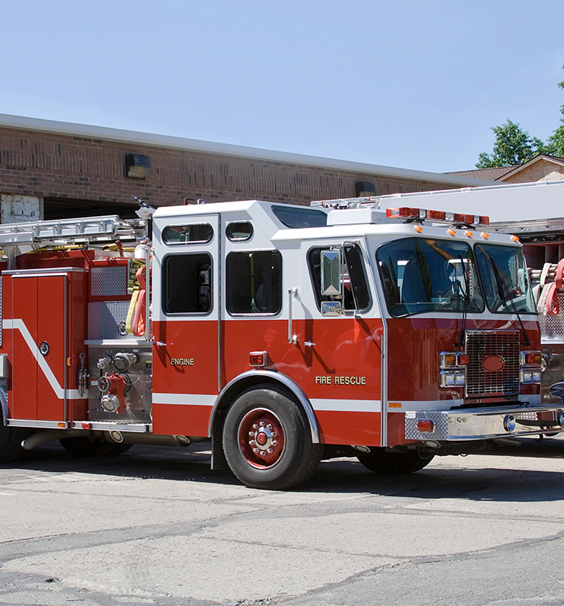
Bienvenido al módulo 3
En los primeros dos módulos, abarcamos todos los requisitos mencionados en la norma de Comités y reuniones de seguridad que se encuentra en la División 1. En este módulo, haremos un análisis más detallado de lo siguiente:
Las normas en las Divisiones 2 (perteneciente a servicios contra incendios), 4 (Agricultura) y 7 (Actividades forestales) relacionadas con los comités y las reuniones de seguridad.
Ejemplos de cómo las diferentes empresas implementan las normas en sus lugares de trabajo.
Algunos recursos para mejorar el compromiso de los empleados y la participación en los comités y las reuniones de seguridad.
Para concluir el curso, completará un breve cuestionario para obtener su certificado de finalización.
Comencemos con la División 2 sobre servicios contra incendios.
CSRS: Aspectos específicos de la división

Slide 37
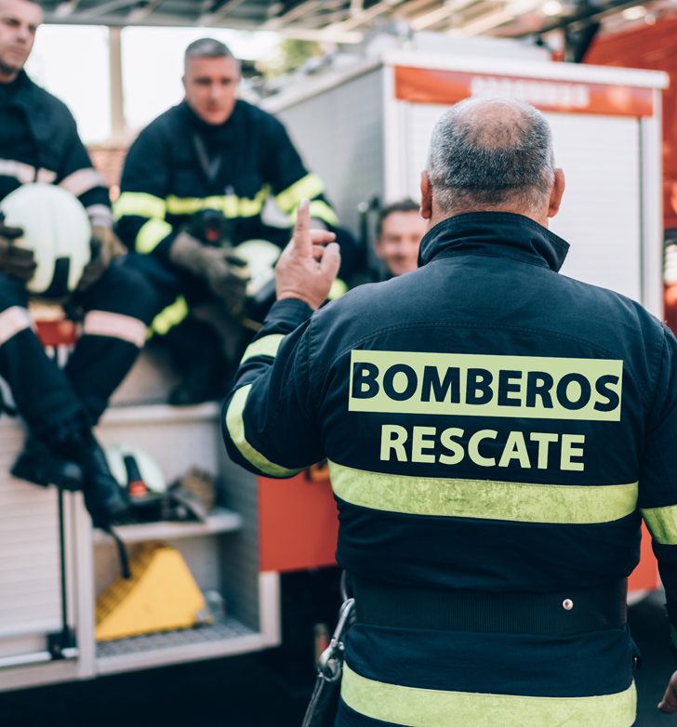
Actividades de servicios contra incendios
Durante las discusiones iniciales en el momento de crear la norma de Comités y reuniones de seguridad, los representantes de servicios contra incendios solicitaron tener la capacidad de crear comités o reuniones por separado, además de las reuniones de obras públicas de la ciudad, el condado o distrito que apoyan. De este modo, los empleadores que participan en actividades de servicios contra incendios deben establecer un comité de seguridad de servicios contra incendios o una reunión de seguridad por separado. Aun así, pueden asistir a reuniones de la ciudad u obras públicas, pero deben tener también sus comités o reuniones por separado.
OAR 437-002-0182⁽¹⁾ (8) también exige que los comités de seguridad incluyan tanto bomberos profesionales como voluntarios cuando corresponda.
Luego, exploraremos la norma de Agricultura de la División 4.
CSRS: Aspectos específicos de la división

Slide 38
División 4 Agricultura
OAR 437-004-0251⁽²⁾ es la versión de la norma de la División 4. La mayoría de los requisitos continúan siendo los mismos que los de la norma de la División 1, pero hay algunos requisitos adicionales especificados. Primero, observemos los puntos adicionales para los comités de seguridad.
En primer lugar, la información de seguridad debe comunicarse de una manera que los empleados puedan comprenderla. Puede traducirse a la lengua madre del empleado, presentarse a través de medios visuales o cualquier otro método eficaz.
Los empleados deben recibir capacitación sobre el objetivo y el funcionamiento del comité de seguridad, así como también sobre la identificación de peligros y principios de la investigación de accidentes.
Esto coincide con OAR 437-004-0099⁽³⁾ (3), Normas generales. Una persona competente debe completar las inspecciones del lugar de trabajo trimestrales, lo cual incluye buscar peligros en el lugar de trabajo. Debido a que los miembros del comité deben recibir capacitación en la identificación de peligros, a menudo los exmiembros o actuales miembros del comité son los apropiados para llevar a cabo las inspecciones.
(continúa en la siguiente diapositiva).
CSRS: Aspectos específicos de la división

Slide 39
División 4 Comités de seguridad
Además de las inspecciones, OAR 437-004-0099 (4) ⁽³⁾ exige que todas las lesiones laborales que provoquen tiempo perdido del trabajo deben investigarse para descubrir cómo prevenir la repetición de la lesión. Las personas que investigan el evento deben recibir capacitación sobre los principios de investigación de accidentes. Nuevamente, estas personas podrían ser miembros del comité de seguridad por haber recibido la capacitación.
OAR 437-004-0251 (3)(f) ⁽⁴⁾ exige que los registros de las reuniones del comité de seguridad incluyan información estándar, como fecha de la reunión, nombres de las personas presentes, todos los informes, inspecciones, evaluaciones, recomendaciones y cualquier otro punto analizado con relación a la seguridad y la salud. Además, las respuestas de la gerencia deben registrarse junto con la fecha en que la gerencia acordó abordar las recomendaciones específicas.
Nota: Recuerde incluir tanto a los empleados de tiempo completo como parcial al determinar si es necesario un comité o una reunión de seguridad. Para información adicional, consulte la ficha técnica⁽⁵⁾ en inglés/español.
CSRS: Aspectos específicos de la división

Slide 40
División 4 Agricultura. Requisitos de reuniones de seguridad
Ahora que hemos tratado los requisitos para comités, analicemos las reuniones de seguridad. Las reuniones de seguridad en la División 4 también tienen los mismos requisitos que la División 1, pero con algunos elementos adicionales.
Se debe informar a los empleados acerca de las reuniones de seguridad, cuándo y dónde se celebran y de qué manera se comparte la información entre la gerencia y los trabajadores.
Los empleados deben saber que tienen derecho a que sus inquietudes de seguridad y salud se escuchen y se respondan sus preguntas en las reuniones de seguridad.
Los empleados deben conocer el método o sistema que se utiliza para responder inquietudes, incidentes y accidentes de seguridad y salud.
(continúa en la siguiente diapositiva)
CSRS: Aspectos específicos de la división

Slide 41
División 4 Agricultura. Requisitos de reuniones de seguridad (continuación)
Además de compartir información relevante sobre problemas de seguridad y salud, las reuniones de seguridad también deben:
Incluir informes de las inspecciones de seguridad en el lugar de trabajo trimestrales y de investigaciones de cualquier lesión laboral que genera pérdida de tiempo, así como cualquier medida correctiva sugerida.
Proporcionar oportunidades para que los empleados realicen preguntas, planteen problemas de seguridad y salud, y hagan sugerencias para mejorar la seguridad y la salud en el lugar de trabajo.
Presentar información de una manera que puedan comprender todos los empleados.
Los trabajadores temporales pueden asistir a reuniones de seguridad, pero no están obligados por la norma a hacerlo. Existe una norma diferente en cuanto a los trabajadores temporales; veámosla en la siguiente diapositiva.
CSRS: Aspectos específicos de la división

Slide 42
División 4 Trabajadores temporales
OAR 437-004-0240⁽⁶⁾ Orientación de seguridad para trabajadores temporales define a un trabajador temporal como un empleado que desempeña un trabajo en un período específico del año durante menos de 10 meses por año calendario.
Antes de que un trabajador temporal comience a trabajar por primera vez o cuando cambien las condiciones/ubicaciones de trabajo, esta norma exige que los empleados proporcionen la siguiente información en un idioma o de una manera que los trabajadores comprendan:
Las normas de seguridad y salud para su trabajo.
Cómo ponerse en contacto con los supervisores en caso de accidente, enfermedad o cualquier otro problema de seguridad o salud.
Cómo tratar a trabajadores lesionados o enfermos y recibir ayuda de urgencia.
Dónde se exhibe la información de seguridad y salud.
Eso concluye los requisitos específicos de la División 4. Pasemos a la División 7 Actividades forestales.
CSRS: Aspectos específicos de la división

Slide 43
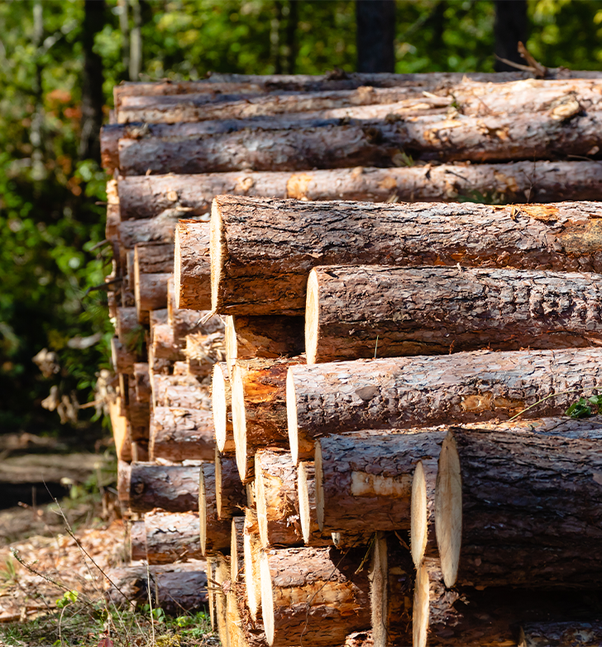
División 7 Actividades forestales
La División 7 no cuenta con una norma de Comités y reuniones de seguridad. En su lugar, existen requisitos similares en las normas de Programa de seguridad y salud⁽⁷⁾ (Subdivisión B) y Planificación, Primeros auxilios y Condiciones laborales⁽⁸⁾ (Subdivisión C).
Dentro del Programa de Seguridad y Salud, OAR 437-007-0125⁽⁹⁾ Investigación de accidentes, exige lo siguiente:
Se debe investigar toda lesión o enfermedad fatal y registrable.
Los “cuasi delitos” deben analizarse con los empleados.
Se deben identificar las medidas para prevenir una recurrencia de los cuasi delitos (así como también fatalidades y lesiones o enfermedades registrables) y se debe informar a todos los empleados acerca de las medidas.
Deben tomarse medidas para prevenir la recurrencia de los “cuasi delitos” y las lesiones o enfermedades fatales y registrables.
Los resultados escritos de las investigaciones y las medidas correctivas deben mantenerse archivados durante 3 años.
Cuasi accidente: un evento que podría haber provocado daños personales o materiales.
CSRS: Aspectos específicos de la división

Slide 44
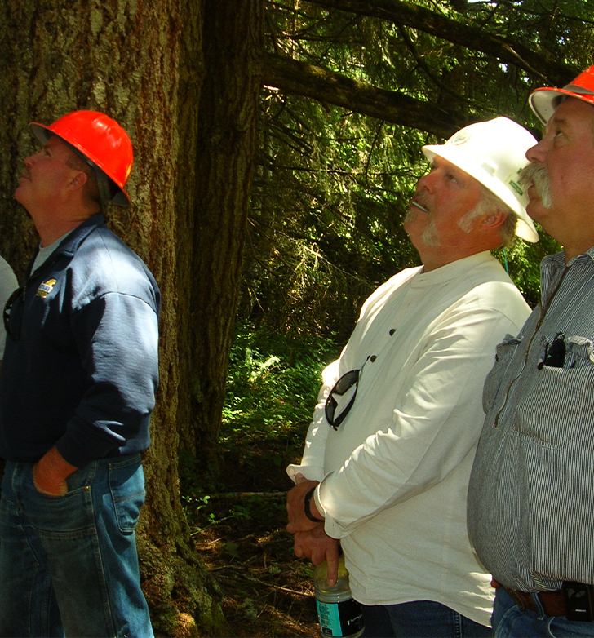
División 7 Participación de los empleados
Asimismo, dentro del Programa de seguridad y salud de Actividades forestales, se encuentra OAR 437-007-0130⁽⁹⁾ Participación del empleado. Esta norma es un poco diferente porque requiere que las reuniones de seguridad se lleven a cabo con todos los empleados en forma mensual. Sin embargo, la norma permite al empleador encontrar el método que mejor les convenga, como reuniones con empleados individuales, equipos por separado o con todo el personal a la vez. Además, especifica lo siguiente:
Los empleados deben informar los peligros de seguridad y salud, y aquellos empleados calificados* deben tomar medidas correctivas y eliminar los peligros.
Los empleadores deben alentar a sus empleados a participar en la planificación in situ y en reuniones de seguridad previas al trabajo para analizar los peligros y las condiciones conocidos del sitio.
Puede ver que el tema de la norma de la División 1 sobre mejora continua de una manera cooperativa y conciliatoria todavía aparece en estas normas de la División 7. Ahora observemos la norma que se incluye en la Subdivisión C en la siguiente diapositiva.
*Calificado: certificado como capacitado para realizar un trabajo o una actividad particular.
CSRS: Aspectos específicos de la división

Slide 45
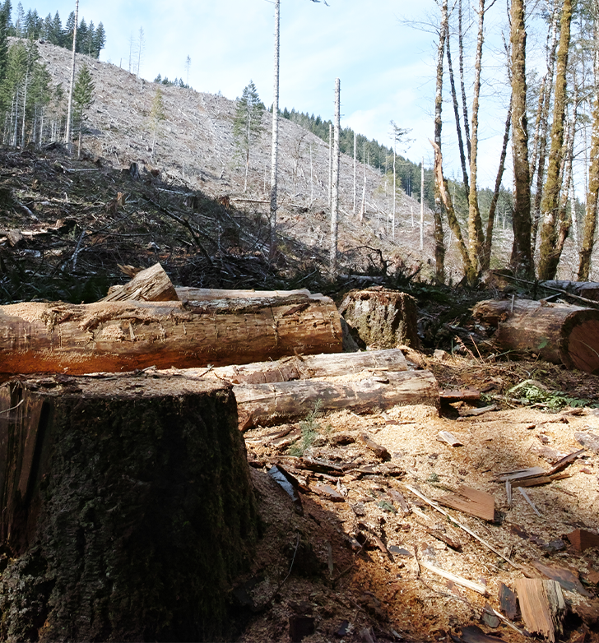
División 7 Planificación del sitio
OAR 437-007-0200⁽¹⁰⁾ Planificación e implementación del sitio establece los requisitos para cualquier actividad forestal que dure más de 1 día. Antes del comienzo de la actividad, los empleadores deben cumplir con lo siguiente:
Realizar una encuesta de seguridad en el sitio.
Celebrar una reunión de seguridad antes del trabajo con los empleados para analizar las condiciones del sitio, conocer los peligros y el plan médico de evacuación en caso de emergencia.
Documentar la reunión de seguridad antes del trabajo y mantener la documentación mientras dure el trabajo específico en el sitio. La reunión de seguridad previa al trabajo podría tenerse en cuenta para el requisito de reunión de seguridad mensual. Si el empleador la utiliza como tal, debe guardar la documentación por 3 años.
Esto concluye nuestra sección sobre los requisitos específicos de la división. Ahora, echemos un vistazo a las normas de los Comités y reuniones de seguridad en el mundo real.
CSRS: Aspectos específicos de la división

Slide 46
Ejemplos de Oregon
Hemos analizado los requisitos para comités y reuniones de seguridad que se aplican al lugar de trabajo en Oregon, incluidos los aspectos específicos en actividades agrícolas y forestales, así como también servicios contra incendios. En las siguientes diapositivas, mostraremos ejemplos de reuniones de comités o reuniones de seguridad que empleados y empleadores de todo el estado compartieron con nosotros.
Tenga en cuenta lo siguiente: se ocultaron los nombres de las empresas ya que Oregon OSHA no autoriza a ninguna empresa o método en particular. Los siguientes ejemplos tienen como único fin demostrar las diferentes maneras en que los empleadores han implementado la norma en sus lugares de trabajo.
CSRS: Aspectos específicos de la división

Slide 47
Ejemplo 1. Construcción
Una empresa constructora ubicada en el centro de Oregon creó una “Caja de sugerencias de seguridad” donde los empleados podían no solo informar un peligro, sino también sugerir una solución. Lo podían hacer de forma anónima o con su nombre. La empresa creó premios a la “mejor solución” y a la “solución más creativa y viable”, y luego compartía las ideas en las reuniones de seguridad mensuales. El coordinador de seguridad informó que cuando los empleados formaron parte del proceso de soluciones y asumieron la creación de un entorno de trabajo más seguro, aumentó el espíritu de trabajo y disminuyeron las lesiones.
CSRS: Aspectos específicos de la división

Slide 48
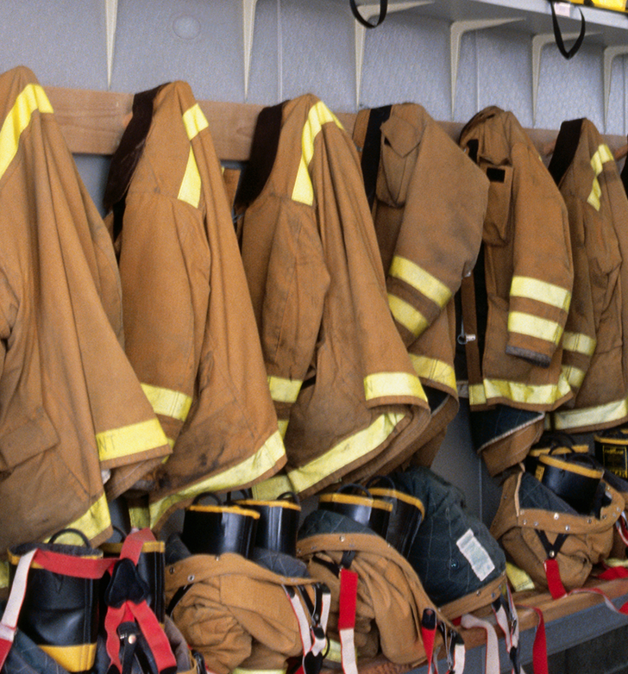
Ejemplo 2. Servicios contra incendios/Comité de seguridad centralizado
Un distrito de incendios en Oregon utiliza un comité de seguridad centralizado porque tienen más de 20 estaciones de bomberos y 4 lugares de trabajo esparcidos por toda el área de servicio. Tienen 16 miembros del comité que representan a varias divisiones y sitios de trabajo como operaciones, capacitación, mantenimiento de instalaciones, mantenimiento de flotas, prevención contra incendios y entornos de oficina.
Los gerentes y capitanes de la estación son responsables de la seguridad general de sus estaciones de bomberos y sitios de trabajo. Las inspecciones se completan trimestralmente en todos esos lugares. Los gerentes/capitanes de estación llevan a cabo 3 de estas inspecciones, mientras que los miembros del comité de seguridad realizan la cuarta inspección. El distrito tiene una excelente forma de lograr que miembros nuevos y experimentados participen y compartan su conocimiento durante las inspecciones trimestrales. Reúnen a un miembro del comité de seguridad experimentado con un miembro nuevo. Durante el proceso de inspección, el miembro nuevo obtiene el conocimiento necesario para llevar a cabo la inspección y el más experimentado está expuesto a nuevas perspectivas e ideas.
CSRS: Aspectos específicos de la división

Slide 49
Ejemplo 3. Servicio de agua
Una empresa de agua ubicada en el noroeste de Oregon celebra reuniones del comité de seguridad mensualmente, así como también “Charlas sobre seguridad” quincenales para los empleados del personal de campo.
Un viernes al mes el representante del personal que forma parte del comité de seguridad informa al equipo sobre los temas que se trataron en dicho comité de seguridad (SC) y los accidentes que ocurrieron.
Un viernes al mes el coordinador de seguridad, el jefe del equipo u otro empleado designado analiza un tema de seguridad específico importante para su trabajo. Algunos de los ejemplos anteriores incluyen “Seguridad ante el calor” y “Seguridad para la trituradora”.
CSRS: Aspectos específicos de la división

Slide 50
Ejemplo 4. Huertos
Una explotación de avellanos realiza la mayoría de sus reuniones de seguridad en uno de los almacenes para los equipos o mientras se realiza un recorrido por el huerto. Durante las reuniones, les recuerdan a todos los trabajadores las prácticas seguras de operación del equipo de seguridad, el equipo de protección personal (EPP) adecuado y los peligros comunes que deben conocer y evitar mientras se encuentren en el trabajo. Celebrar sus reuniones en el almacén para equipos y en el huerto permite que todos vean las condiciones actuales del sitio de trabajo y del equipo. Esto ayuda a minimizar los peligros incluso más a fondo porque todos se concentran en la seguridad del lugar de trabajo durante estas reuniones y si se advierte un peligro, se resuelve de inmediato.
CSRS: Aspectos específicos de la división

Slide 51
Ejemplo 5. Granja de semillas de césped
Una granja de semillas de césped en el Valle de Willamette celebra reuniones de seguridad mensualmente, así como también verificaciones de seguridad matutinas. Cada mañana, durante su registro de ingreso y asignación de tareas diarias, el propietario y el gerente de mantenimiento analizan las tareas completadas el día anterior y consultan con los empleados cómo funcionó el equipo y cualquier preocupación identificada. Es una excelente forma de asegurar que se complete el mantenimiento preventivo y que los empleados participen en la resolución de problemas.
CSRS: Aspectos específicos de la división

Slide 52
Ejemplo 6. Paisajismo
Una empresa de paisajismo en el área metropolitana de Portland desarrolló una forma eficaz de asegurar que todos sus empleados tengan conocimientos sobre seguridad. Cada mes, el comité de seguridad analiza los problemas de seguridad y salud, y brinda una demostración de cómo usar una herramienta o un equipo específico de manera segura. La demostración se realiza para toda la empresa, no solo el SC, e incluye la colocación y el retiro adecuados del EPP que se requiere para esa herramienta. Una vez completada la demostración, el presentador selecciona al compañero que hará la demostración en la reunión del mes próximo. Además, la empresa también creó una guía visible para ayudar a los empleados a saber qué EPP es necesario y para qué herramientas.
CSRS: Aspectos específicos de la división

Slide 53
Ejemplo 7. Tala de árboles
Una empresa maderera en el sur de Oregon exige que cada jefe de equipo lleve un cuaderno de seguridad en su camión. Este cuaderno tiene páginas plastificadas con temas e información de seguridad, así como también páginas en blanco para notas. Este cuaderno se usa durante las reuniones específicas del sitio y también en reuniones de seguridad mensuales para discutir temas, documentar notas sobre la reunión y registrar la asistencia del equipo de trabajo.
El jefe del equipo luego transfiere las notas a la carpeta de la oficina donde quedan archivadas durante 3 años.
CSRS: Aspectos específicos de la división

Slide 54
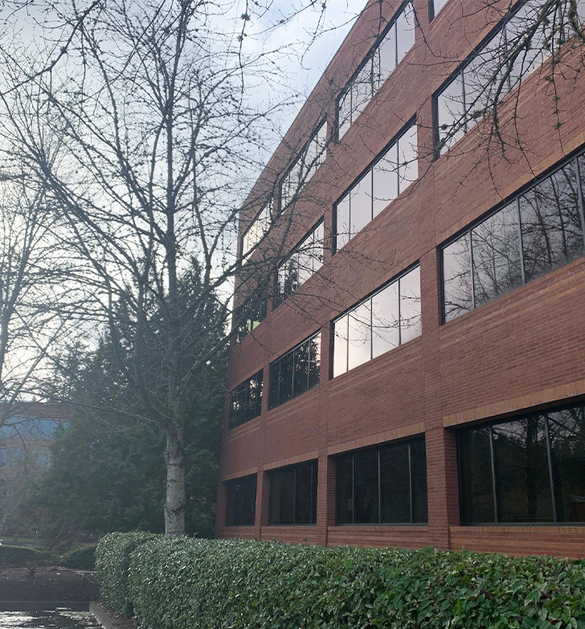
Ejemplo 8. Entorno de oficina
A software company in western Oregon trains and utilizes their Facilities department for the hazard identification role of the safety committee. Each work day, the Facilities crew walks the campus, documents and fixes hazards both inside the office buildings and on the walking paths outside. Two of the employees in the Facilities department are also members of the safety committee and provide a report of their work at the quarterly meetings.
CSRS: Aspectos específicos de la división

Slide 55
Recursos adicionales
Oregon OSHA tiene un manual⁽¹¹⁾ de ideas para ayudar a mantener motivamos a sus comités y reuniones de seguridad. Este manual se considera un “documento dinámico” y se actualiza periódicamente. Si usted tiene una excelente idea para compartir, ¡agradeceríamos que la incluya! Escríbanos un correo electrónico a ed.web@dcbs.oregon.gov.
SAIF, una aseguradora de accidentes laborales en Oregon, también tiene recursos⁽¹²⁾ disponibles en su sitio web.
Tenga en cuenta lo siguiente: Si no puede cumplir exactamente con todos los requisitos de la norma de Comités y reuniones de seguridad, pero tiene otros métodos que cumplen con la intención de la norma, puede solicitar la aprobación de Oregon OSHA para una excepción de “innovación”.
CSRS: Aspectos específicos de la división

Slide 56
Resumen
En este módulo final observamos los diferentes requisitos relacionados con comités y reuniones de seguridad en la División 2 para Actividades de servicios contra incendios, División 4 para Agricultura y División 7 para Actividades forestales. También completamos ejemplos de cómo algunos empleadores implementan comités y reuniones de seguridad en lugares de trabajo alrededor del estado de Oregon.
A lo largo del curso, hemos visto reflejado con frecuencia el tema de mejora continua de la norma. Recuerde, la seguridad y la salud no son solo una lista de verificación puntual. Más allá de que sus espacios de trabajo, tareas y condiciones cambien con frecuencia o no, es importante mantener la seguridad y la salud como prioridad y buscar diferentes formas de mejorarla. También es importante que el clima de trabajo fomente una relación de cooperación entre la gerencia y los trabajadores para abordar las inquietudes de seguridad y salud en el lugar de trabajo.
A continuación tome el siguente cuestionario.
CSRS: Aspectos específicos de la división

Slide 57
Debate en clase
Aproveche esta oportunidad para hacer/responder preguntas sobre el módulo anterior y para resumir las direcciones de los enlaces web tratados en el módulo.
Módulo 3 Recursos
OAR 437-002-0182 (8): https://osha.oregon.gov/OSHARules/div2/div2L.pdf#page=11
OAR 437-004-0251: https://osha.oregon.gov/OSHARules/div4/div4C.pdf
OAR 437-004-0099 (3): https://osha.oregon.gov/OSHARules/div4/div4A.pdf#page=6
OAR 437-004-0251(3)(f): https://osha.oregon.gov/OSHARules/div4/div4C.pdf#page=7
Eng/Spa ficha técnica: https://osha.oregon.gov/OSHAPubs/factsheets/qf003.pdf
OAR 437-004-0240: https://osha.oregon.gov/OSHARules/div4/div4C.pdf#page=3
Programa de seguridad y salud: https://osha.oregon.gov/OSHARules/div7/div7B.pdf
Planificación, primeros auxilios y condiciones de trabajo: https://osha.oregon.gov/OSHARules/div7/div7.pdf#page=35
OAR 437-007-0125: https://osha.oregon.gov/OSHARules/div7/div7B.pdf#page=5
OAR 437-007-0200: https://osha.oregon.gov/OSHARules/div7/div7.pdf#page=37
Manual: https://osha.oregon.gov/OSHAPubs/misc/engaged-energized-and-effective-safety-committees.pdf
Recursos de SAIF: https://www.saif.com/safety-and-health/topics/be-a-leader/safety-committees-and-meetings/safety-committee-resource-guide.html
CSRS: Aspectos específicos de la división

Slide 58
CUESTIONARIO - COMITÉS Y REUNIONES DE SEGURIDAD
Pregunta 1: El objetivo de los comités y las reuniones de seguridad es reunir a los trabajadores y la gerencia en un esfuerzo cooperativo y conciliatorio a fin de promover la seguridad y la salud.
Verdadero
Falso
Pregunta 2: Si tiene un comité de seguridad y su empresa tiene más de 20 empleados, ¿cuál es el número mínimo de miembros del comité de seguridad requeridos?
2
4
6
8
CSRS: Aspectos específicos de la división

Slide 59
CUESTIONARIO - COMITÉS Y REUNIONES DE SEGURIDAD
Pregunta 3: Al asistir a las reuniones del comité o las reuniones de seguridad, los empleados deben renunciar a su salario por el tiempo que pasan en la reunión.
Verdadero
Falso
Pregunta 4: Si su empresa tiene reuniones de seguridad, todos los empleados disponibles deben asistir a estas reuniones.
Verdadero
Falso
CSRS: Aspectos específicos de la división

Slide 60
CUESTIONARIO - COMITÉS Y REUNIONES DE SEGURIDAD
Pregunta 5: OAR 437-001-0765 exige que los miembros del comité de seguridad reciban capacitación sobre los siguientes temas: (Marque todas las opciones que correspondan).
Principios de investigación de accidents
Escritura eficaz
Identificación de peligros
Técnicas de desescalada
Ppregunta 6: Si tiene un comité de seguridad, debe contar con una mayoría de los miembros que representen a los empleadores.
Verdadero
Falso
CSRS: Aspectos específicos de la división

Slide 61
CUESTIONARIO - COMITÉS Y REUNIONES DE SEGURIDAD
Pregunta 7: Si celebra reuniones de seguridad y su empresa desarrolla actividades de construcción, trabajo de servicios públicos o fabricación, debe mantener los registros escritos de sus reuniones durante:
6 meses
2 años
3 años
4 años
Pregunta 8: Si su empresa tiene un comité de seguridad, los registros escritos de las reuniones del comité deben mantenerse por un período de:
0 meses, si no es obligatorio para los comités de seguridad
1 año
2 años
3 años
CSRS: Aspectos específicos de la división

Slide 62
CUESTIONARIO - COMITÉS Y REUNIONES DE SEGURIDAD
Pregunta 9: Los miembros del comité de seguridad son responsables de evaluar las investigaciones de accidentes y hacer recomendaciones.
Verdadero
Falso
Pregunta 10: Los empleadores que estén cubiertos por la División 4 Agricultura o la División 7 Actividades forestales tienen requisitos por separado sobre los comités y las reuniones de seguridad.
Verdadero
Falso
CSRS: Aspectos específicos de la división

Slide 63
RESPUESTAS DEL CUESTIONARIO - COMITÉS Y REUNIONES DE SEGURIDAD
A
B
B
A
A, C
6) B
7) C
8) D
9) A
10) A
CSRS: Aspectos específicos de la división
Notes:
Answers

Slide 64
¿Hacia dónde nos dirigimos desde aquí?
Un recurso excelente que puede utilizar es el Índice temático de la A a la Z del sitio web de Oregon OSHA. Contiene listas de publicaciones relevantes, materiales de entrenamiento, normas, interpretaciones, videos y otros materiales.
Si desea obtener orientación para el desarrollo de un entorno laboral más seguro, puede tener en cuenta nuestro servicio de asesoramiento gratuito y confidencial. Nuestros asesores sobre seguridad y salud en el lugar de trabajo pueden ayudarlo a reducir los accidentes, los costos relacionados y a desarrollar un programa integral.
Recursos CSRS
Cursos en línea de OR OSHA
Servicios de Asesoría
Presente una queja
CSRS: Aspectos específicos de la división

Slide 65
CSRS: Aspectos específicos de la división

Slide 66
Créditos
¡Felicitaciones, ha completado el curso y el cuestionario en línea sobre los Comités y las reuniones de seguridad!
Producido por el Equipo de Educación Pública de Oregon OSHA:
Greig Lowell, Ricardo Vázquez Rodríguez,Tammi Stevens, Phillip Wade, Angelina Cox, Tim Wade, Anthony Dey
Asistencia técnica proporcionada como expertos en la materia:
Craig Hamelund, Theodore Bunch
Imágenes de archivo proporcionadas por: Getty Images Inc., Envato Elements.
CSRS: Aspectos específicos de la división

